Slide 1


Организация
летнего отдыха - 2017
в Алексеевском муниципальном районе
А.В.Симашева, начальник МКУ «Отдел образования Алексеевского муниципального района Республики Татарстан»
МКУ «Отдел образования Алексеевского муниципального района Республики Татарстан»
Notes:
1

Slide 2
смена в загородном лагере отдыха-
160 МЕСТ
Формы
профильная смена в лагере
палаточного типа
-2120 МЕСТ
профильная смена
в загородном лагере
отдыха- 80 МЕСТ
смена в лагере
труда и отдыха- 270 МЕСТ
смена в лагере с дневным пребыванием-
424 МЕСТА
МКУ «Отдел образования Алексеевского муниципального района Республики Татарстан»

Slide 3
ПОДГОТОВИТЕЛЬНАЯ РАБОТА
Постановление Исполнительного комитета АМР от 16.03.2017 №116
Заседания педагогического совета
Приказ МКУ «Отдел образования АМР» от 03.04.2017 №139
Проведение родительских собраний
Освещение в газете «Заря»
Совещание руководителей и зам.директоров по ВР (обеспечение отдыхом детей ТЖС, детей-сирот, детей из приемных семей, ВШУ,СОП)
Обучение Роспотребнадзором
Обучение начальников лагерей по основам БЖ, предупреждения и ликвидации ЧЗ
Сбор списков по категориям детей
МКУ «Отдел образования Алексеевского муниципального района Республики Татарстан»

Slide 4
Общее количество участников смены (детей), из них: | 694
- дети старше 14 лет | 79
География участников смены, из них:
- Алексеевский муниципальный район | 694
* Дети, находящиеся в трудной жизненной ситуации (ТЖС), из них: | 90
- дети-сироты и дети, оставшиеся без попечения родителей | 15
- дети-инвалиды | 6
- дети из семей беженцев и вынужденных переселенцев | -
- дети–жертвы вооруженных и межнациональных конфликтов, экологических и техногенных катастроф, стихийных бедствий | -
- дети из малообеспеченных семей, состоящих на учете в МТЗиСЗ РТ | 36
- дети безработных, состоящих на учете в МТЗ и СЗ РТ | 12
* Дети, находящиеся на различных формах учета (КДН, ПДН, ОВД, внутришкольный, СОП), из них: | 21
- СОП | 5
- внутришкольный учет | 16

Slide 5
ЗАДАЧИ:
- обеспечение максимального охвата детей и подростков организованными формами отдыха, в т.ч. проблемных детей, состоящих на ВШУ;
- сохранение и развитие имеющейся сети детских оздоровительных учреждений;
- обеспечение безопасного и качественного отдыха оздоровления детей и подростков;
- осуществление качественной воспитательной работы с детьми в каникулярный период;
- работа с детьми, состоящими на ВШУ, детьми из неблагополучных семей.
МКУ «Отдел образования Алексеевского муниципального района Республики Татарстан»

Slide 6
Лагеря дневного пребывания -21 день
МБОУ Алексеевская СОШ №1 | 100 чел.
МБОУ «Алексеевская СОШ №2 с углублённым изучением отдельных предметов» | 94 чел.
МБОУ Алексеевская СОШ №3 им. Г.С.Боровикова | 50 чел.
МБОУ Алексеевская нач. школа - сад № 4 МБОУ «Билярская СОШ» МБОУ Большетиганская СОШ МБОУ Среднетиганская СОШ МБОУ Сахаровская СОШ МБОУ Ромодановская СОШ МБОУ Родниковская СОШ | 30 чел. 50 чел. 20 чел. 20 чел. 20 чел. 20 чел. 20 чел.
Всего: 424 чел.
МКУ «Отдел образования Алексеевского муниципального района Республики Татарстан»
Notes:
6

Slide 7
Лагеря труда и отдыха – 18 дней
МБОУ Большеполянская СОШ | 20 чел.
МБОУ Мокрокурналинская СОШ МБОУ Куркульская СОШ | 50 чел. 25 чел.
МБОУ Ерыклинская ООШ МБОУ Левашовская СОШ МБОУ Шаминская ООШ МБОУ «Билярская СОШ МБОУ «Лебединская ООШ» МБОУ Ялкинская ООШ МБОУ Чувашскомайнская ООШ | 20 чел. 25 чел. 30 чел. 25 чел. 25 чел. 25 чел. 25 чел. 270 чел.
МКУ «Отдел образования Алексеевского муниципального района Республики Татарстан»

Slide 8
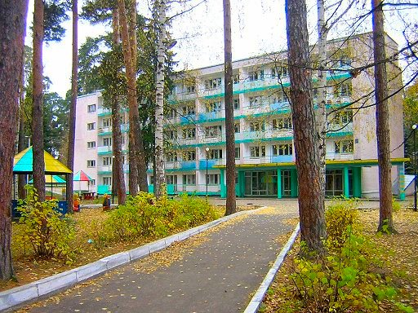
Санаторий «Васильевский»
1 смена: 23.05.17 по 01.06. 17
74 чел.
2 смена: 01.06.17 по 10.06. 17
99 чел.
3 смена: 11.06.17 -21.06.17
24 чел.
МКУ «Отдел образования Алексеевского муниципального района Республики Татарстан»

Slide 9
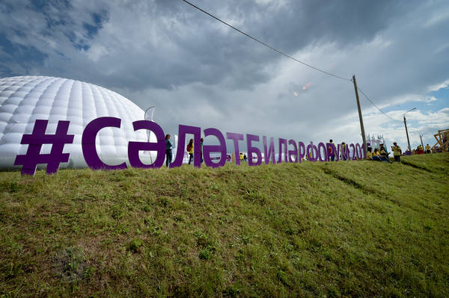
1 СМЕНА
10.07-15.07
80 чел.
2 СМЕНА
25.07-30.07-
100 ЧЕЛ.
VI Международный образовательный форум "Сэлэт"
МКУ «Отдел образования Алексеевского муниципального района Республики Татарстан»

Slide 10
ОБЩИЙ ОБЬЕМ ФИНАНСИРОВАНИЯ Программы отдыха детей на 2017 год
19 106, 7 т.р.
Субсидии на организацию
18 109,6 т.р.
Средства родителей
988,8 т.р
11,7 млн.руб. Организация «Сэлэт»
МКУ «Отдел образования Алексеевского муниципального района Республики Татарстан»

Slide 11
Отдохнуло: 891 чел.- 32,4%
Набор: 43 путевки в санаторий
Осенний период (пришкольные лагеря): 285 чел.
Стационарные лагеря: 160 чел.
МКУ «Отдел образования Алексеевского муниципального района Республики Татарстан»

Slide 12
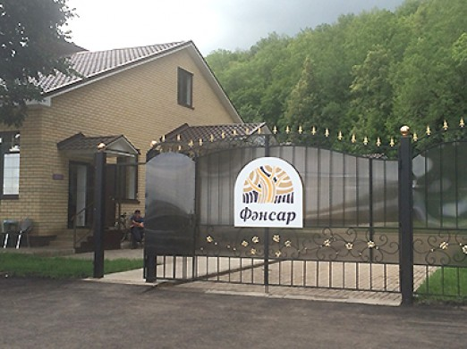
3 смена
с 20.07.17 по 06.08.17 –
IT-сфера
1 смена
с 9.06.17 по 26.06.17 –интеллектуально-прикладное, научно-техническое направление
2 смена
с 30.06.17 по 17.07.17 –история, археология, ремесленничество и экология
4 смена
с 09.08.17 по 26.08.17 –
многонациональная смена
МКУ «Отдел образования Алексеевского муниципального района Республики Татарстан»

Slide 13
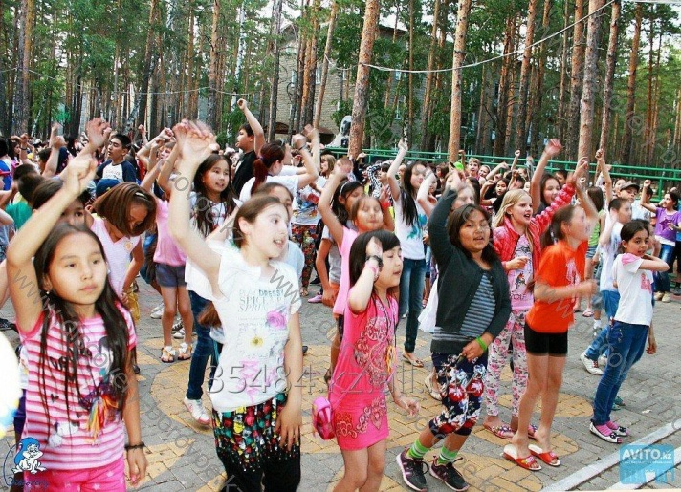
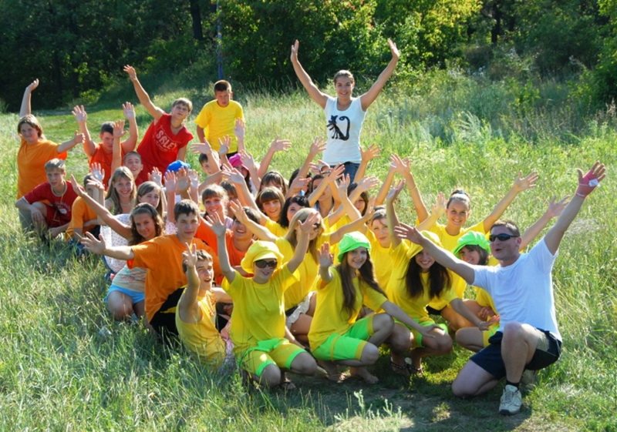
профильная смена «Буляк»
1 чел.
«Нурлы алан»
2 чел.
многонациональная профильная смена «Дуслык»
2 чел.
Школа дружбы «Байтик»
9 чел.
Центр «Патриот»
5 чел.
«Болгар Туган тел»
6 чел.
Звездный десант
5 чел.

Slide 14
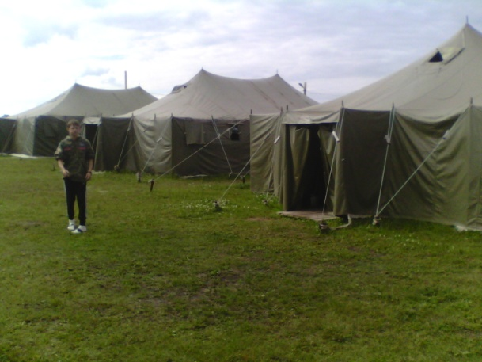


Военно-патриотический палаточный лагерь «Юнармеец»
50 чел.
Профильные смены:
«РОСТ» (лидеры детских общественных организаций) - 1чел.
в августе -1чел.
Чистопольский район
«МИРАС»
(актив «Союз наследников Татарстана»
1 чел.
МКУ «Отдел образования Алексеевского муниципального района Республики Татарстан»

Slide 15

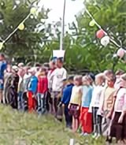
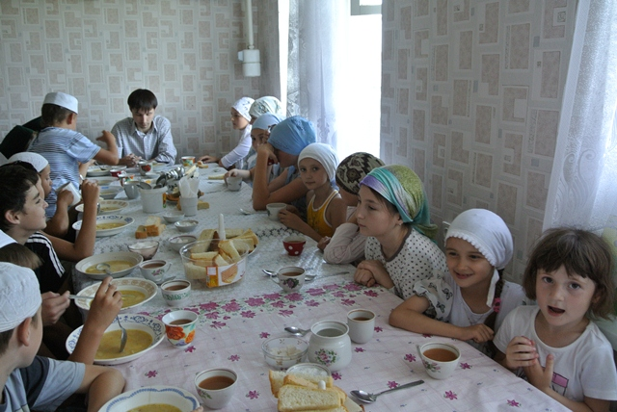
Отдых детей в православном и мусульманском лагерях Алексеевского района РТ
Православный 55 чел.
Мусульманский 50 чел.
МКУ «Отдел образования Алексеевского муниципального района Республики Татарстан»

Slide 16
Instagram
VK - http//vk.com/club130066301
Vospitanie_alekseevsk
МКУ «Отдел образования Алексеевского муниципального района Республики Татарстан»

